Slide 1
气候的影响因素
朝阳区线上课堂·高三地理
北京市朝阳区北京中学 张树宏

Slide 2
《大气运动规律》知识框架
大气的组成和结构
物质
气象灾害
大气环境问题
能量
运
动
影
响
影
响
自然环境：地形、水文、
植被、土壤等
人类活动：人口城市、
农业生产
交通运输等

Slide 3
微专题 气候的影响因素
气象灾害
大气环境问题
在高考中的地位
气候专题涵括的内容是地理学科的主干知识，承载着区域认知、综合思维、地理实践力、人地协调观等学科素养。尤其是有关气温、降水的影响因素的考查更是历年高考的重点考核内容。考查形式以选择题和综合题并重。选择题基本以读图推理分析出正确的结论为主，综合题侧重考查学生的综合思维素养。
自然环境：地形、水文、
植被、土壤等
人类活动：人口城市、
农业生产
交通运输等

Slide 4
微专题 气候的影响因素
1.影响气温的自然因素

Slide 5
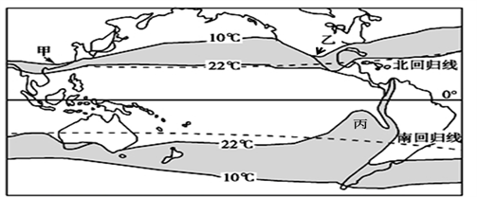
例题1. 图1是世界1月平均气温l0°C～22°C范围(适宜避寒区)示意图。读图，回答1～2题。
1．世界1月适宜避
寒区大致与纬线平
行呈条带状分布，
主要影响因素是
A．太阳辐射
B．副热带高压带
C. 地形
D．洋流
A

Slide 6
例题1 图1是世界1月平均气温l0°C～22°C范围(适宜避寒区)示意图。读图，回答1～2题。
2．有关图中四处等温线分布形式
成因的叙述，错误的是
A．甲处等温线向南凸出与冬季风
的影响密切相关
B．乙处等温线向南凸出离不开地
形变化对其影响
C．丙处等温线向北凸出主要由于
强大的寒流经过所致
D．南半球10℃等温线分布较为平
直只因受西风带吹拂
D
Notes:
等温线的弯曲表示同一纬度的地方气温的差异，

Slide 7
例题1
图1是世界1月平均气温l0°C～22°C范围(适宜避寒区)示意图。读图，回答1～2题。
1．世界1月适宜避寒区大致与纬线平
行呈条带状分布，主要影响因素是
A．太阳辐射 B．副热带高压带
C．地形 D．洋流
2．有关图中四处等温线分布形式成因
的叙述，错误的是
A．甲处等温线向南凸出与冬季风的影
响密切相关
B．乙处等温线向南凸出离不开地形变
化对其影响
C．丙处等温线向北凸出主要由于强大
的寒流经过所致
D．南半球10℃等温线分布较为平直只
因受西风带吹拂

Slide 8
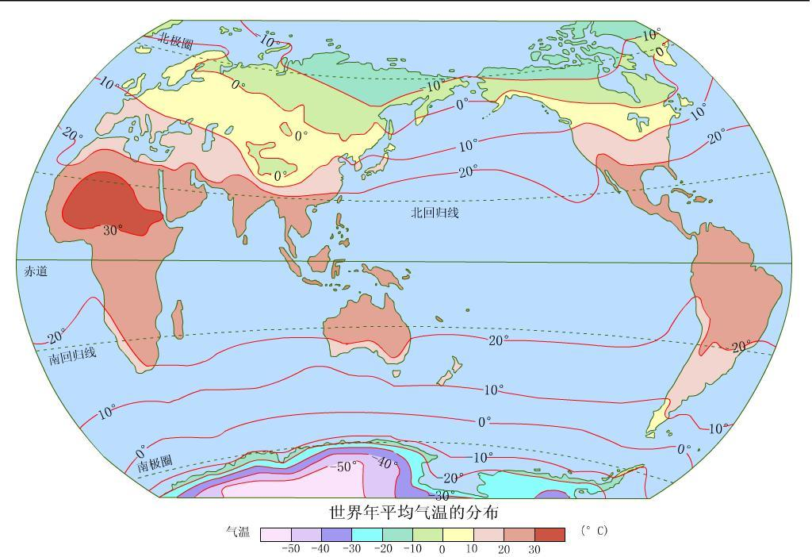
-10°
-10°
0°
10°
0°
-10°
10°
0°
20°
20°
10°
30°
20°
20°
20°
20°
10°
0°
10°
10°
0°
-40°
-10°
0°
-50°
-20°
-30°
概括世界年平均气温空间分布规律，说明原因。

Slide 9
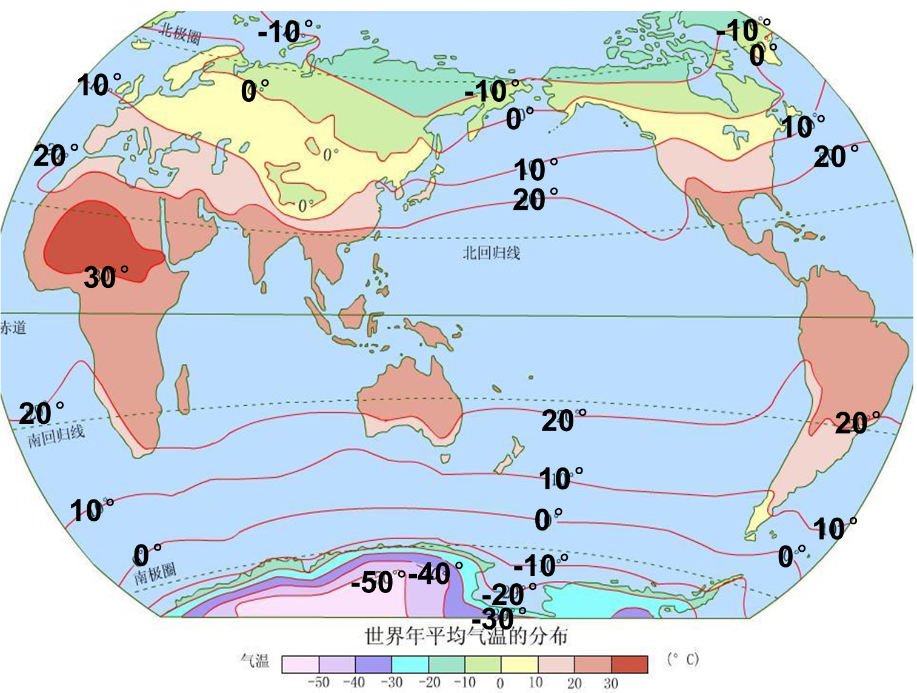
③
②
①
④
⑤

Slide 10
影响气温的自然因素
太阳辐射
形成全球气温变化的基本格局(低纬-高纬)
局部区域气温呈复杂化
下垫面
大气环流

Slide 11
宏观因素（主导因素）：
太阳辐射
气候特征的成因分析
气温
大气环流
海陆热力性质
洋流
地势高低
坡向
水域面积大小
植被覆盖率等
微观因素
下垫面

Slide 12
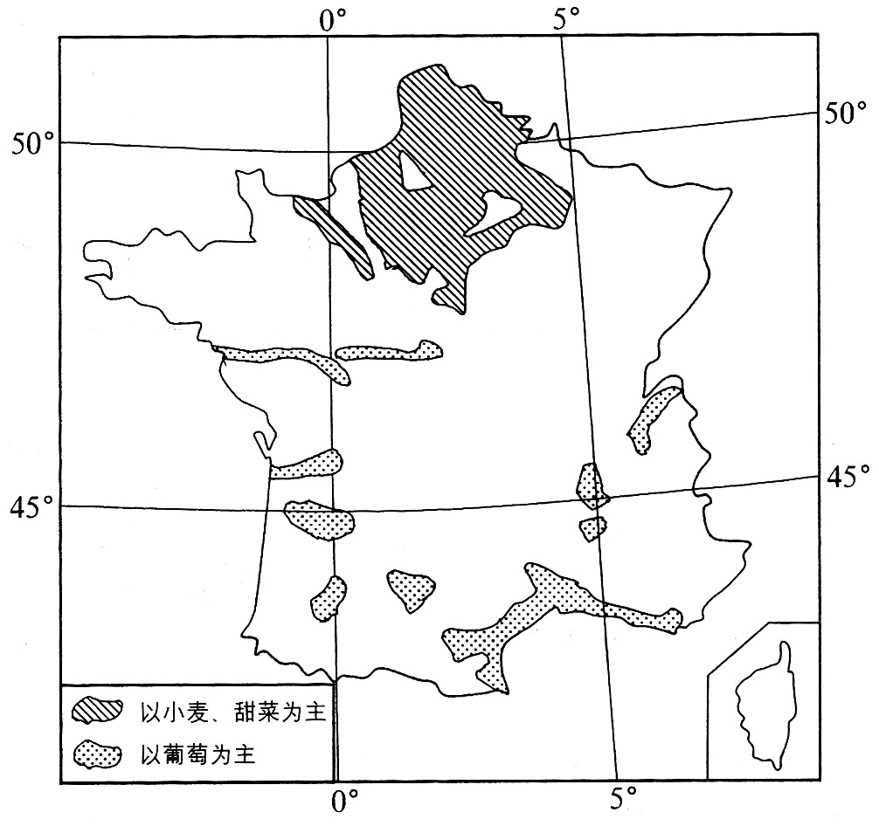
例题2 读下图完成问题
105°
Q
R
R
38°
地点 | 纬度 | 海拔高度（米） | 1月均温（℃） | 7月均温（℃）
Q | 38°N | 1111 | -8．4 | 23．3
R | 47°N | 201 | 2．6 | 20．7
大气环流
海陆位置
海拔
Q、R两地资料对比表
冬季宁夏Q地区比法国R地区气温明显偏低，指出其影响因素。

Slide 13
微专题 气候的影响因素
2.影响降水的自然因素

Slide 14
概括世界年降水量在不同纬度地区的分布特点，说明原因。

Slide 15
·
③
④
⑥
⑤
②
①

Slide 16
气候形成的宏观与微观因素
太阳辐射
形成全球气温变化的基本格局(低纬-高纬)
局部区域气温呈复杂化
下垫面
局部区域降水呈复杂化
大气环流
形成全球降水变化的基本格局(赤道-副热带-中纬-极地)

Slide 17
宏观因素（主导因素）：
太阳辐射
气候特征的成因分析
气温
大气环流
海陆位置
洋流
地势高低
坡向
水域面积大小等
微观因素
下垫面
宏观因素：
大气环流
降水
海陆位置
洋流、坡向
水域面积、植被覆盖率等
微观因素
下垫面

Slide 18
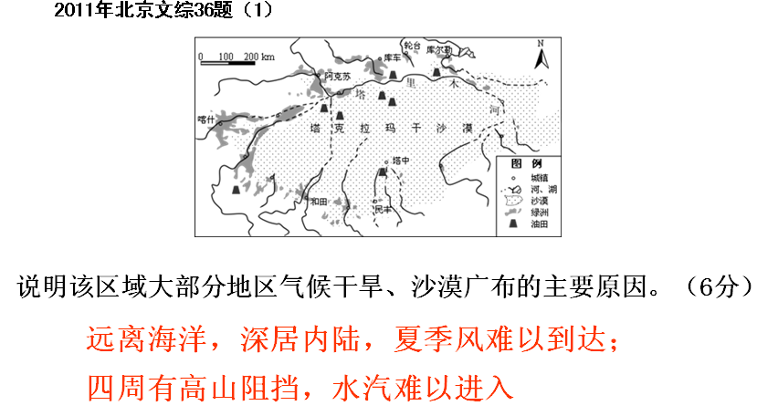
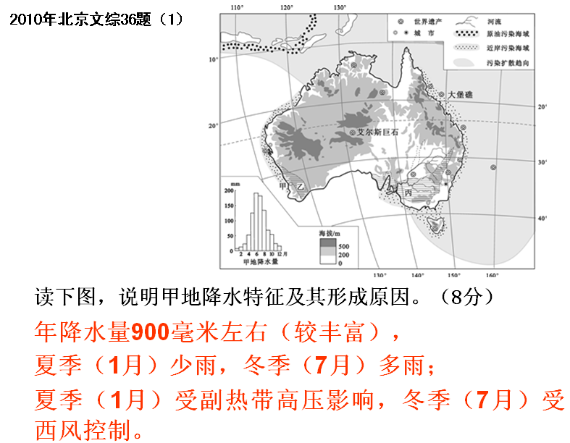
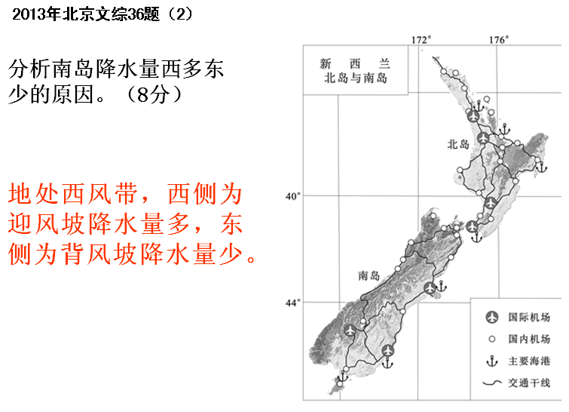
大气环流
季风环流
三圈环流
地形
影响降水的因素
海陆位置
洋流

Slide 19
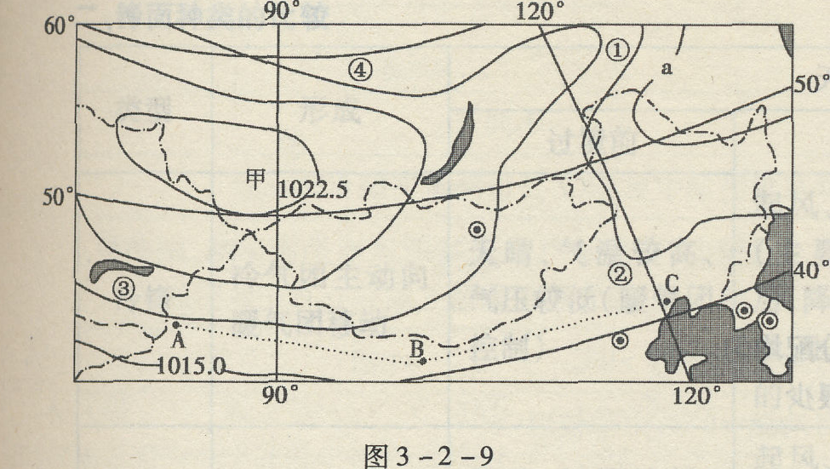
例题3 图中A—B—C一线年降水量大致呈现出“由A至B逐渐减少、由C至B逐渐减少”的变化特点，试分析其成因。（8分）
由A至B，降水主要受西风气流影响，西端的山口有利于西风气流深入，在山地迎风坡形成降水(地形雨)，水汽含量由西向东逐渐减少；由C至B，主要受东南季风(夏季风)影响，由于海陆位置的差异(距海远近不同)，来自太平洋的水汽由沿海向内陆(由东向西)逐步减少。

Slide 20
微专题 气候的影响因素
影响气候的人类活动因素
1、影响大气的组成成分
2、向大气中释放热量
3、改变局部下垫面，改变局部气候

Slide 21
气候形成的宏观与微观因素
太阳辐射
形成全球气温变化的基本格局(低纬-高纬)
局部区域气温呈复杂化
下垫面
局部区域降水呈复杂化
大气环流
形成全球降水变化的基本格局(赤道-副热带-中纬-极地)

Slide 22
宏观因素（主导因素）：
太阳辐射
气候特征的成因分析
气温
大气环流
海陆位置
洋流
地势高低
坡向
水域面积大小等
人类活动
微观因素
下垫面
气候成因
分析的一
般思路
先“宏观”后“微观”
宏观因素：
大气环流
降水
海陆位置
洋流、坡向
水域面积、植被覆盖率等
人类活动
微观因素
下垫面

Slide 23
谢谢您的观看
北京市朝阳区教育研究中心 制作

